Slide 1
বাংলাদেশ ও বিশ্ব পরিচয়
অষ্টম শ্রেণি
৪০ মিনিট

Slide 2
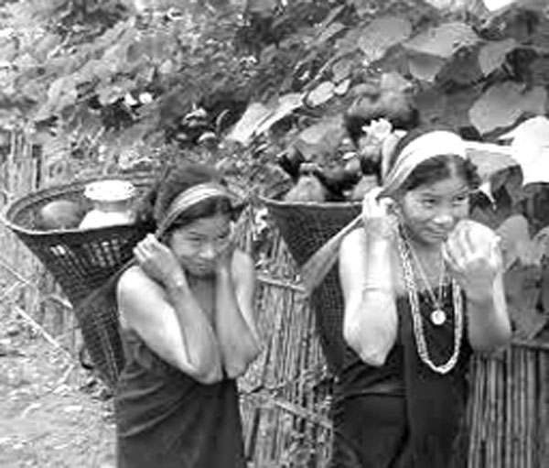
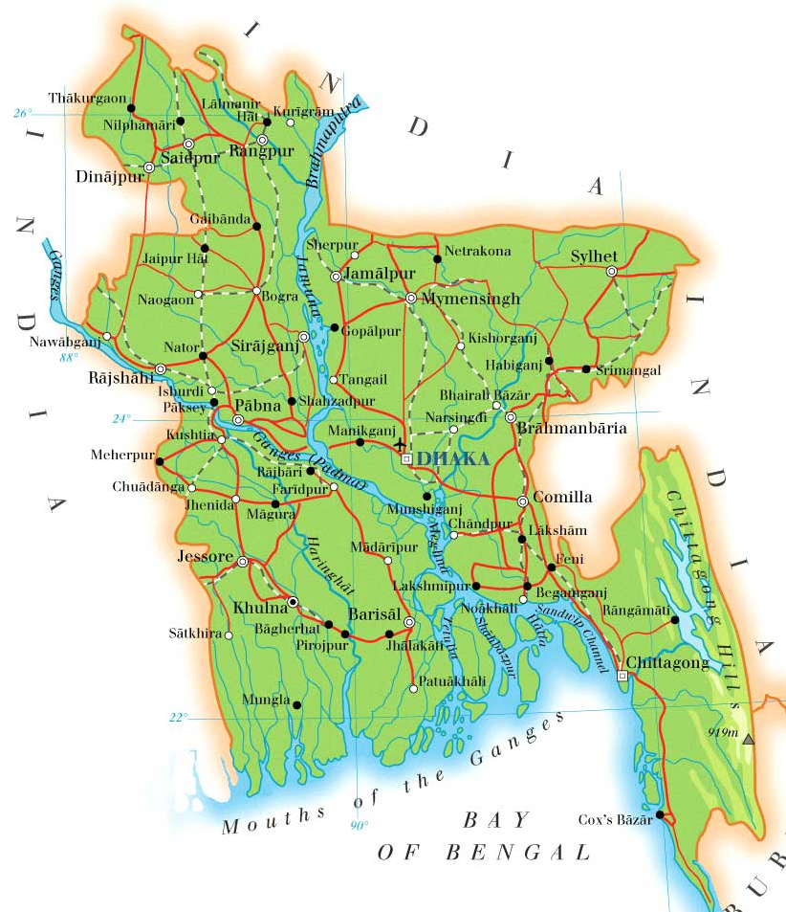
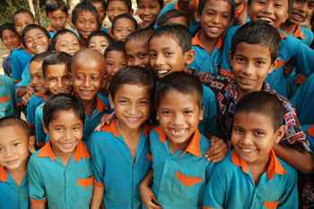
ছবিগুলো দেখি
নেত্রকোনা
শেরপুর
ময়মনসিংহ
জামালপুর
?
টাংগাইল
ক্ষুদ্র নৃ-গোষ্ঠী গারো
বাংলাদশের মানচিত্র

Slide 3
গারো
অধ্যায়- এগার
পৃষ্ঠা ৯৩-৯৫

Slide 4
শিখণফল
এ পাঠ শেষে শিক্ষার্থীরা
বাংলাদেশের কোন অঞ্চলে গারোদের অবস্থান তা লিখতে পারবে;
গারোদের সামাজিক জীবনের বর্ণনা দিতে পারবে;
গারোদের ধর্মীয় জীবনের বর্ণনা করতে পারবে;
গারোদের সাংস্কৃতিক জীবনের বৈশিষ্ট্য ব্যাখ্যা করতে পারবে।

Slide 5
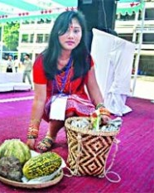
ছবিটি দেখি
গারোদের সামাজিক জীবন
গারোরা মাতৃসূত্রীয়
মাতা পরিবার প্রধান
সন্তানরা মায়ের উপাধি ধারণ করে
গারো সমাজের মূলে রয়েছে মাহারি
একই মাহারির নারী-পুরুষে বিয়ে নিষিদ্ধ
পিতা সংসার ব্যবস্থাপনার দায়িত্ব পালন করে
ছোট কন্যা পরিবারের সমুদয় সম্পত্তির উত্তরাধিকার লাভ করে

Slide 6
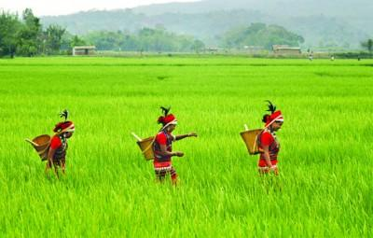
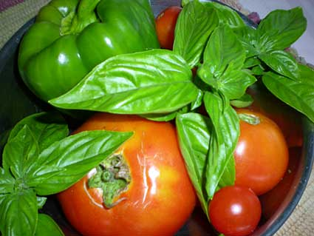
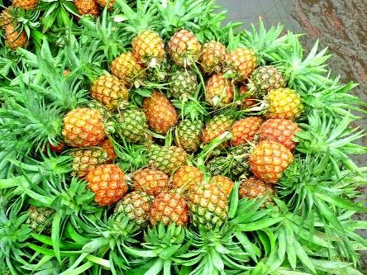
গারোদের অর্থনৈতিক জীবন
ছবিগুলি দেখি
ধান
নানা রকম সবজি
আনারস
গারোরা পূর্বে জুম চাষ করত। সমতলের গারোরা জুম চাষ করেনা। তারা ধান ,নানা রকম সবজি ও আনারস উৎপাদন করে।

Slide 7
ছবিগুলো দেখি
গারোদের ধর্মীয় জীবন
অতীতে
সূর্য পুজা
চন্দ্র পুজা
বজ্র পুজা
মাটি পুজা
বর্তমানে গারোদের অনেকেই খ্রীষ্টান

Slide 8
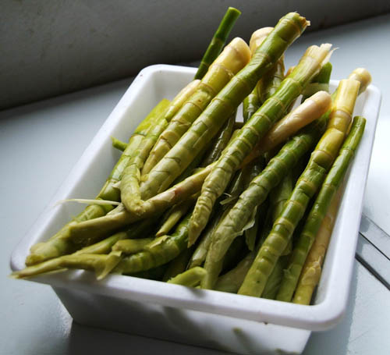
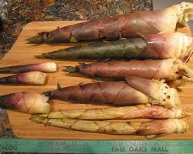
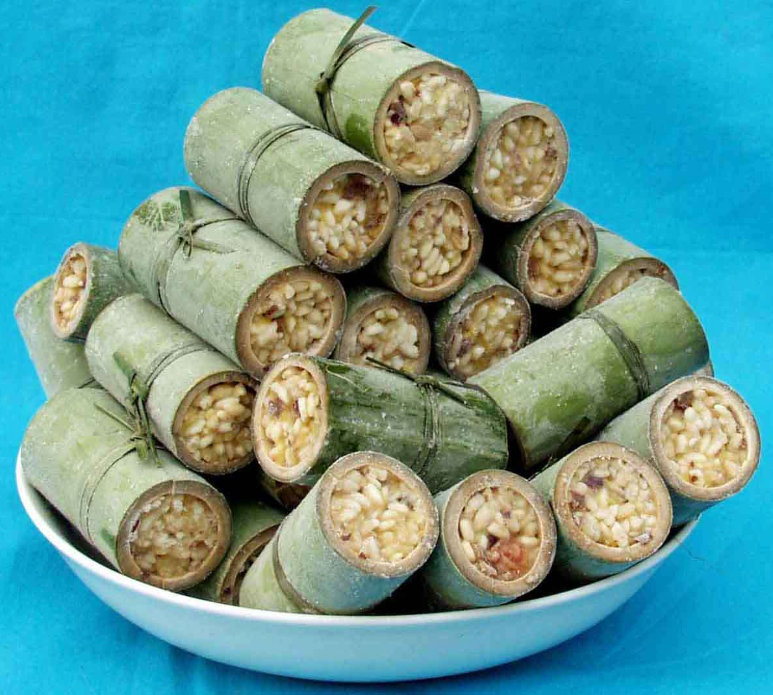
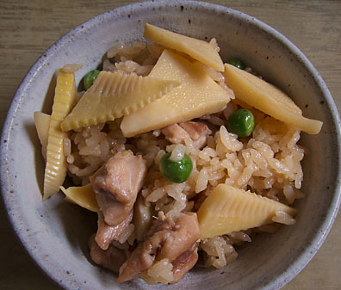
ছবিগুলো দেখি
গারোদের সাংস্কৃতিক জীবন
?
?
?
কচি বাঁশ
কচি বাঁশের গুঁড়ি
কচি বাঁশের খাবার
?
কচি বাঁশের খাবার
গারোদের প্রিয় কচি বাঁশের খাবারের নাম মিউয়া

Slide 9
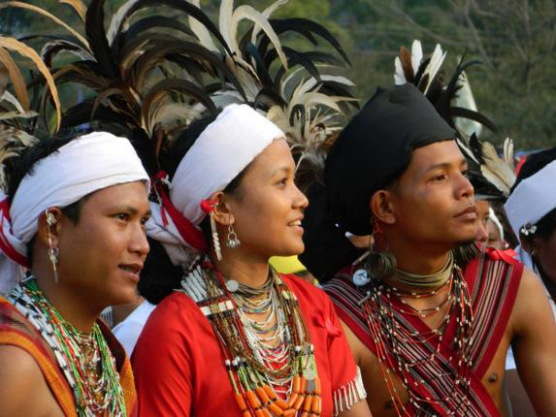
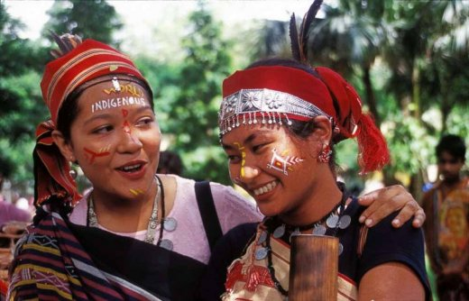
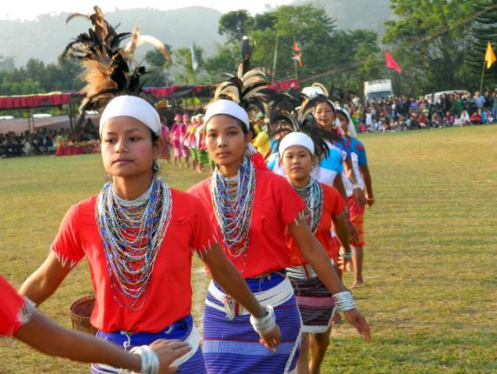
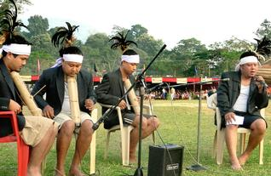
গারোদের সাংস্কৃতিক জীবন
ছবিগুলো দেখি
বিভিন্ন অনুষ্ঠানে হাসি খুশী গারো

Slide 10
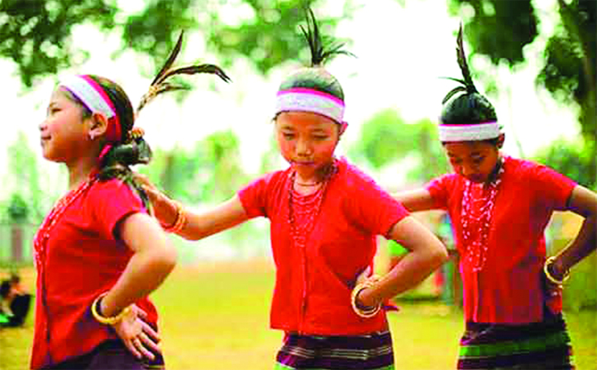
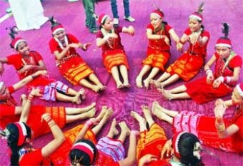
গারোদের সাংস্কৃতিক জীবন
ছবিগুলো দেখি
নাচতেছে
হাসতেছে
নাচতেছে
আমোদপ্রিয় গারো

Slide 11
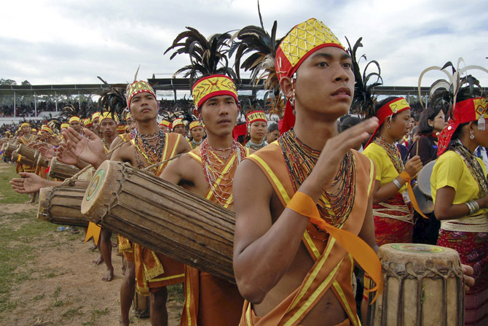
গারোদের সাংস্কৃতিক জীবন
ছবিটি দেখি
গারোদের সবচেয়ে বড় অনুষ্ঠানের নাম ওয়ানগালা

Slide 12
দলীয় কাজ
ক দল ; গারোদের সামাজিক জীবনের বৈশিষ্টের তালিকা তৈরি কর।
খ দল; গারোদের ধর্মীয় জীবনের বৈশিষ্টের তালিকা তৈরি কর।

Slide 13
প্রশ্নগুলোর উত্তর দাও
মিউয়া কি?
গারোরা কোন কোন জেলায় বাস করে?
বর্তমানে গারোরা কোন ধর্মের অনুসারী?

Slide 14
বাড়ির কাজ
গারোদের সামাজিক জীবন ও ধর্মীয় জীবনের বৈশিষ্ট আলোচনা কর।

Slide 15
মোহাম্মদ শহীদুল ইসলাম
সহকারী শিক্ষক
হাজিগাঁও বরুমচড়া উচ্চ বিদ্যালয়
Email: shahidislam001@gmail.com

Slide 16
সবাইকে ধন্যবাদ

